Slide 1
Общие принципы физиологии. Нервная регуляция функций организма.
Виды сдачи задания – устный доклад с презентацией, проектное решение задачи или проблемного вопроса

Slide 2

Физиология как наука.
План:
Предмет физиологии
История развития науки
Методы исследования в современной физиологии
Основные понятия физиологии
Принципы регуляции физиологических функций

Slide 3
Физиология (от греч. physis - природа, logos – учение) – это наука о нормальных процессах жизнедеятельности организма, составляющих его физиологических систем, отдельных органов, тканей, клеток и субклеточных структур.
Предметом изучения физиологии является здоровый человеческий организм.
Задачи физиологии человека:
1.Исследование механизмов функционирования клеток, тканей, органов, систем организма человека в целом
2. Изучение механизмов регуляции функций органов и систем организма.
3. Выявление реакций человеческого организма и его систем на изменение внешней и внутренней среды.

Slide 4
Уровни изучения физиологических процессов:
организменный - функции целостного организма (поведение человека),
системный - функции отдельных систем (пищеварение, выделение…),
органный - функции органов (печень, почки…),
тканевой - функции тканей (мышечной, нервной…),
клеточный - функции клеток (нейронов, лейкоцитов…),
субклеточный - ионные и молекулярные основы физиологических механизмов, их функционирование.

Slide 5
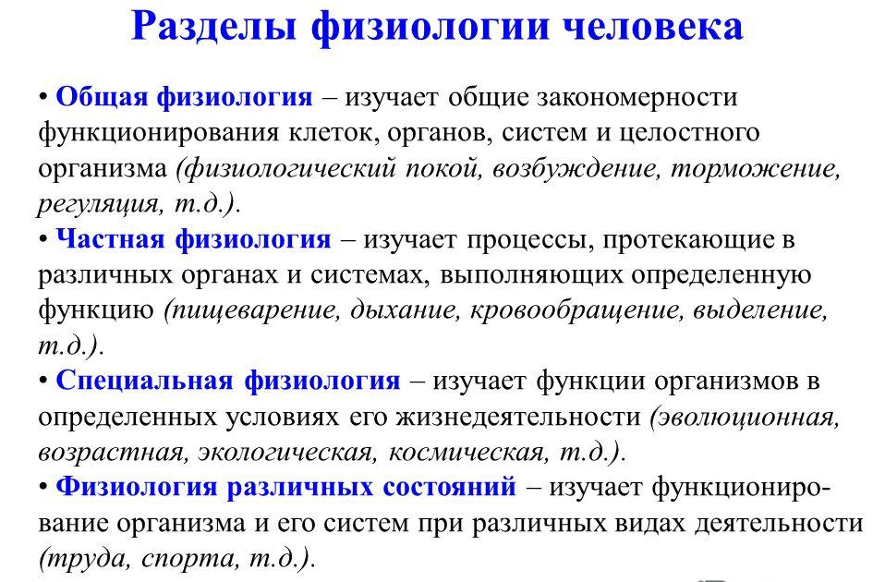

Slide 6
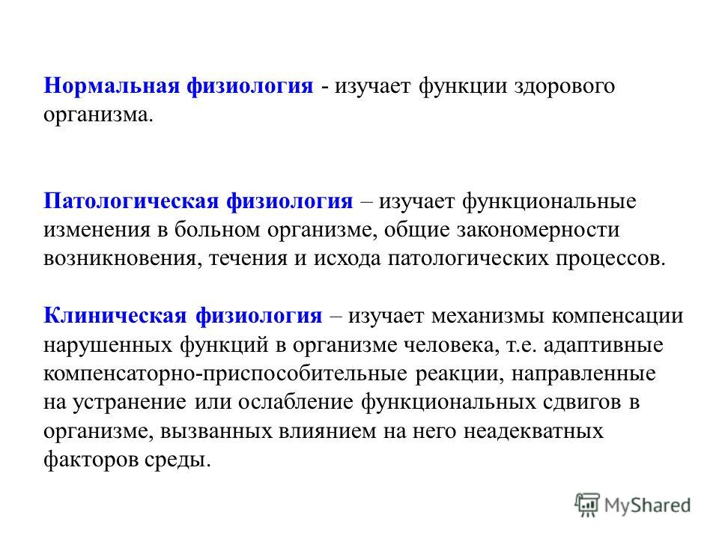

Slide 7
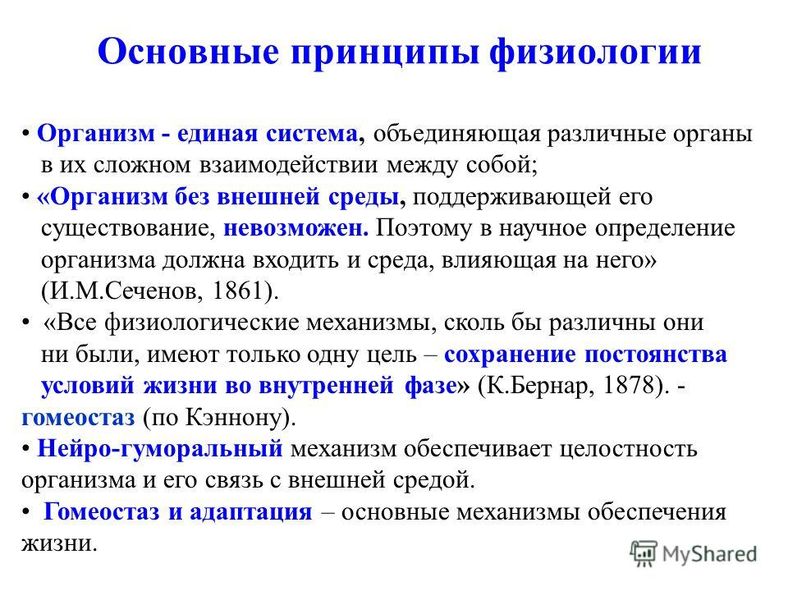

Slide 8
Связь физиологии с другими науками
Фундаментальные биологические науки – физика, химия (биофизика и биохимия);
Морфологические науки - цитология, гистология, анатомия;
Самостоятельные науки - фармакология и токсикология;
Является основой возникновения патологической физиологии;
Клинические дисциплины - терапия, хирургия, акушерство, эндокринология, психиатрия, офтальмология и т.д.
Является базой для психологии (физиология центральной нервной системы, высшей нервной деятельности, сенсорных систем, психофизиология).

Slide 9
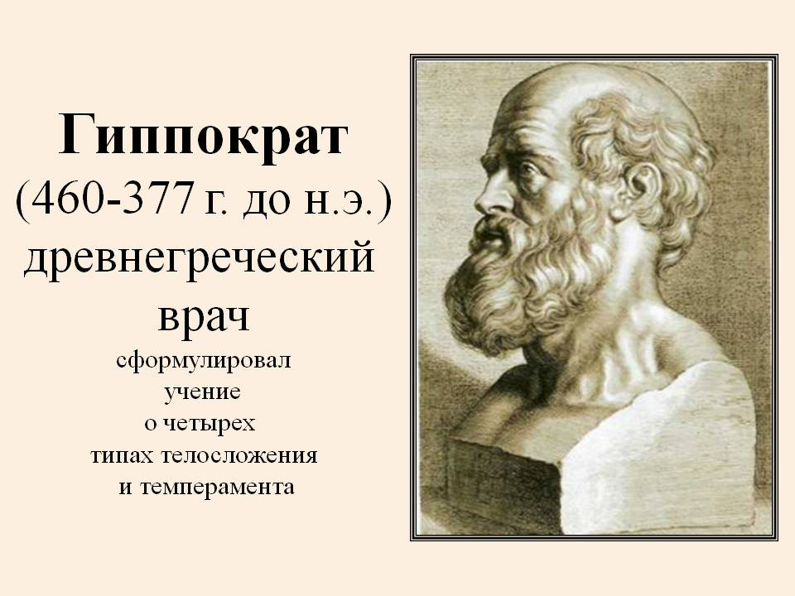
2. История развития науки

Slide 10
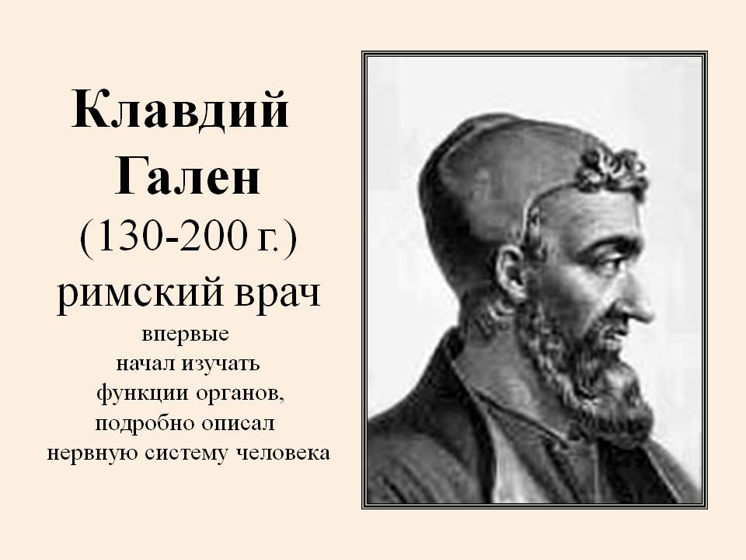

Slide 11
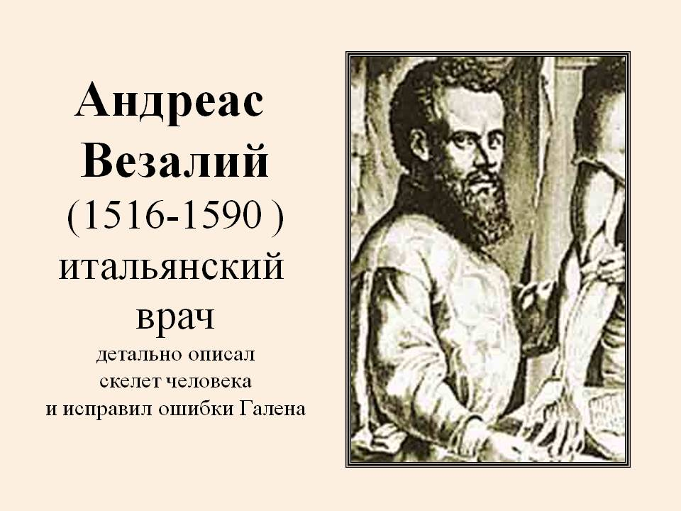

Slide 12
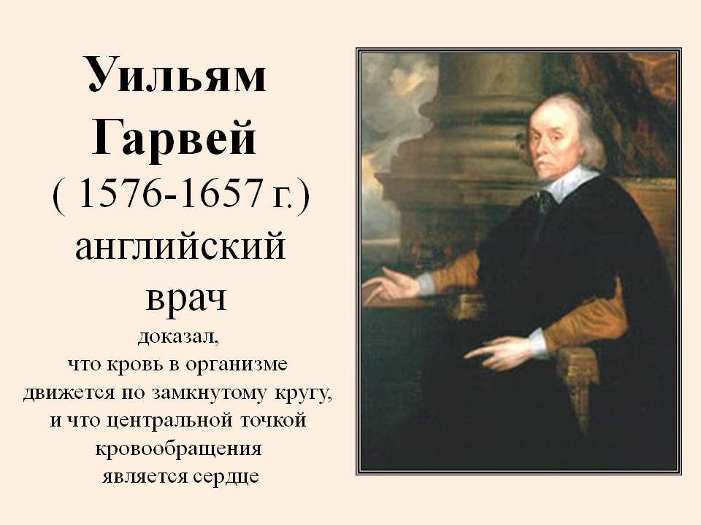

Slide 13
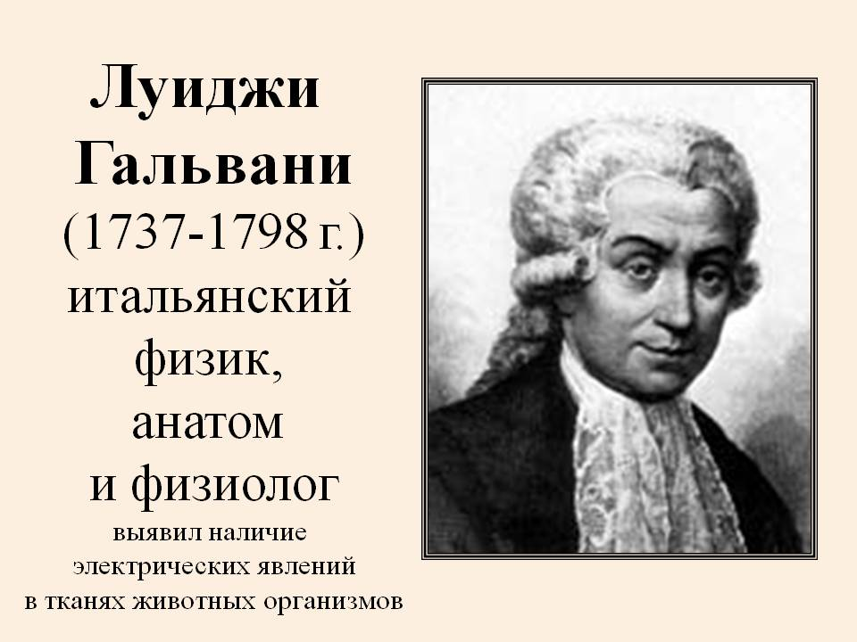

Slide 14
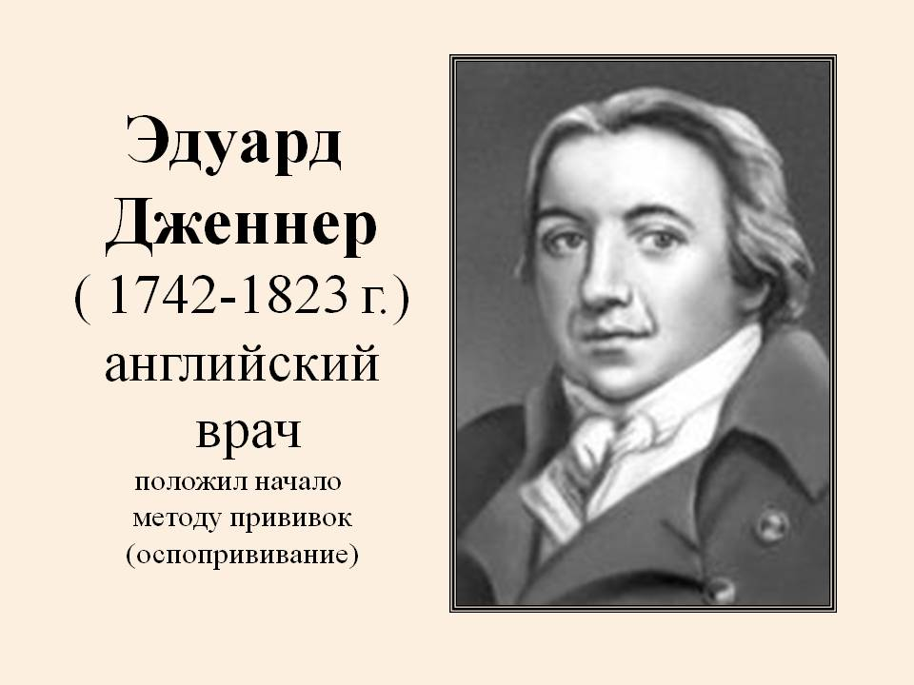

Slide 15
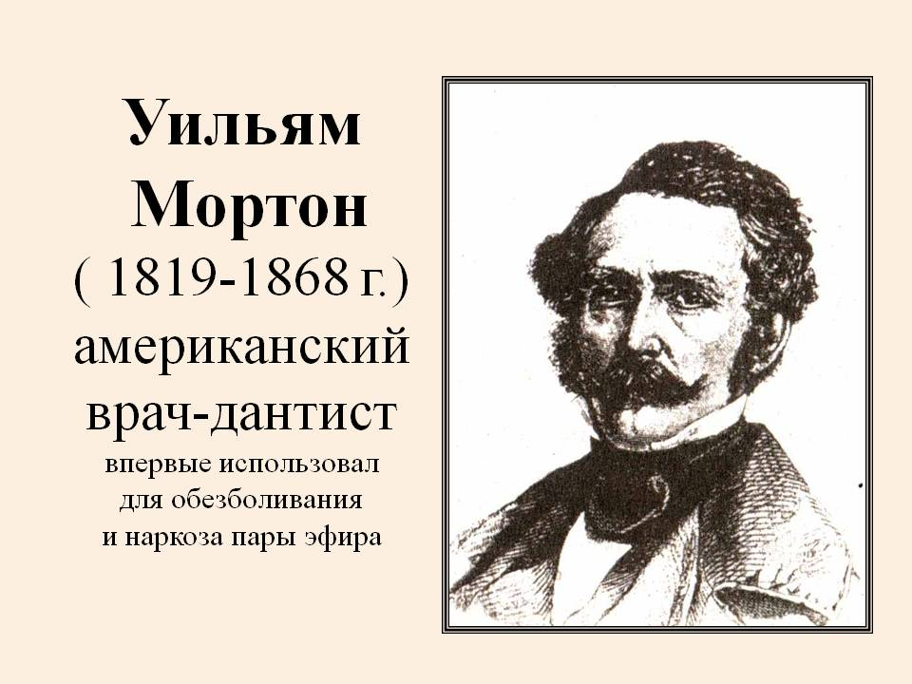

Slide 16
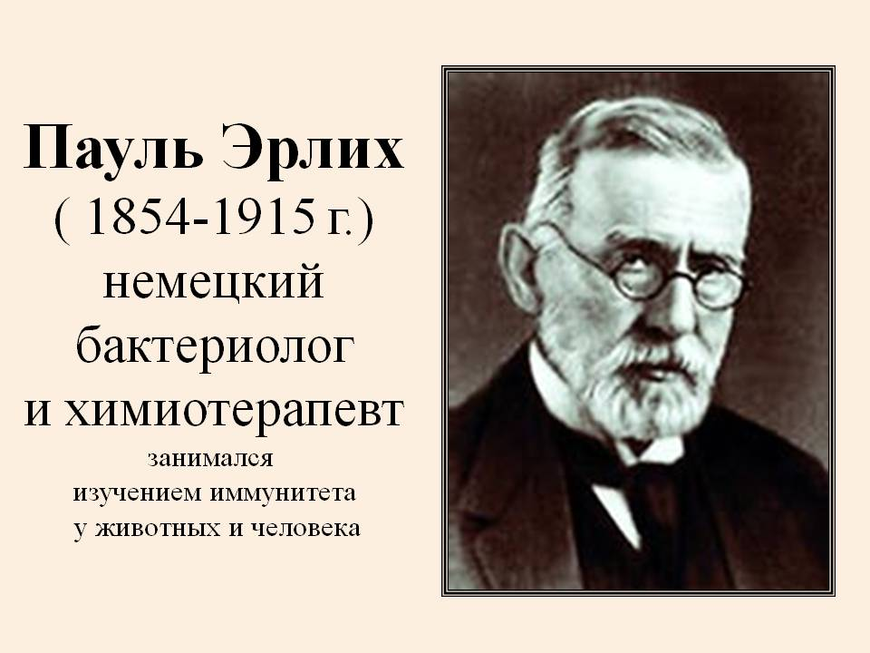

Slide 17
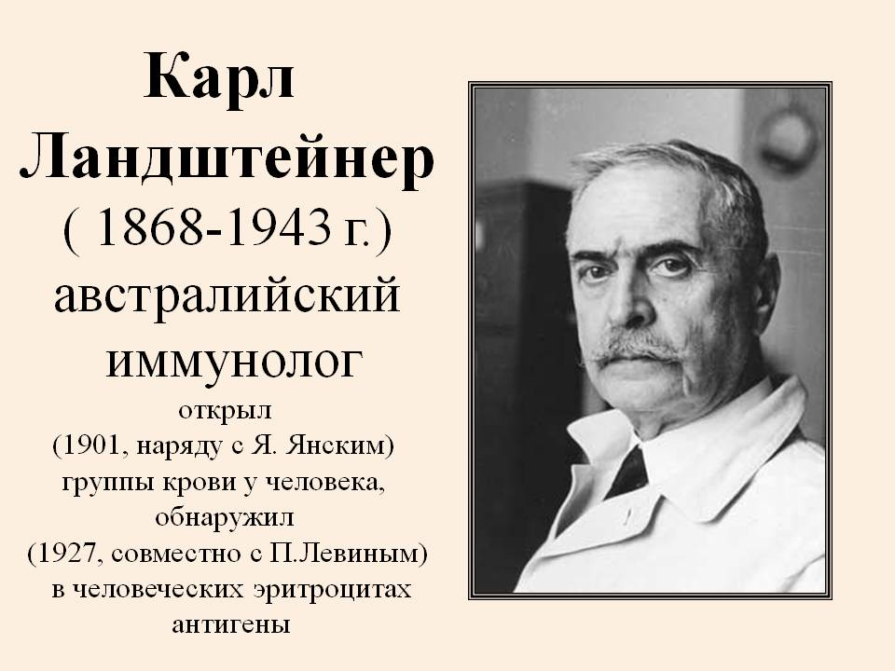

Slide 18
В истории развития отечественной физиологии выделяют два больших периода:
1) допавловский (до 1883 г.);
2) павловский.
Особенности допавловского периода развития физиологии:
1. Функция изучалась на отдельных органах, не учитывалась целостность организма.
2. Не изучалось влияние нервной системы на функции организма в целом и отдельных его органов.
3. Не изучалось влияние факторов внешней среды на функциональное состояние организма человека.
4. Господствовал аналитический подход к изучению функций организма (объясняемый предмет рассматривается, как целое, которое предстоит разложить на части).
5. Из методов исследования в физиологии применялись только наблюдения и острый опыт.

Slide 19
Особенности павловского периода развития физиологии:
1. В физиологии господствует метод хронического эксперимента для изучения функций организма, но острый опыт продолжает существовать.
2. Изучение функций органов происходит на целостном организме.
3. Учитывается влияние нервной системы и гуморальных факторов в регуляции деятельности органов и их систем.
4. Учитывается влияние внешней среды на организм.
5. Преобладает системный подход к изучению функций организма и отдельных его органов (объясняемый предмет рассматривается как часть некоторого целого).

Slide 20
Принципы павловской физиологии:
1. Организм – это единое целое, которое обладает способностью к саморегуляции своих функций.
2. Принцип единства организма и внешней среды. Человек тонко приспособлен к той среде, в которой он живет. При изменении условий среды изменяется и организм, возникают болезни, дезадаптация.
3. Принцип нервизма. Нервизм – это направление в физиологии и медицине, которое стремится распространить влияние нервной системы на как можно большее количество функций организма.

Slide 21
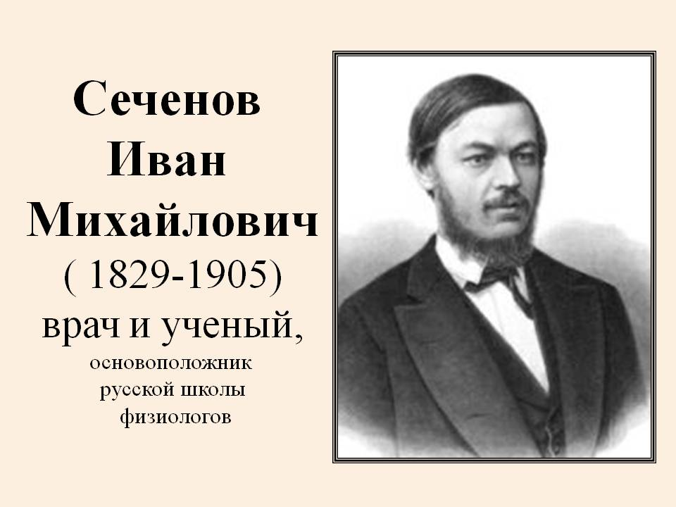

Slide 22
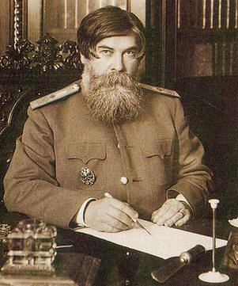
Бехтерев
Владимир
Михайлович
(1857-1927)
невропатолог и психиатр
основоположник рефлексологии и патопсихологического направления в России

Slide 23
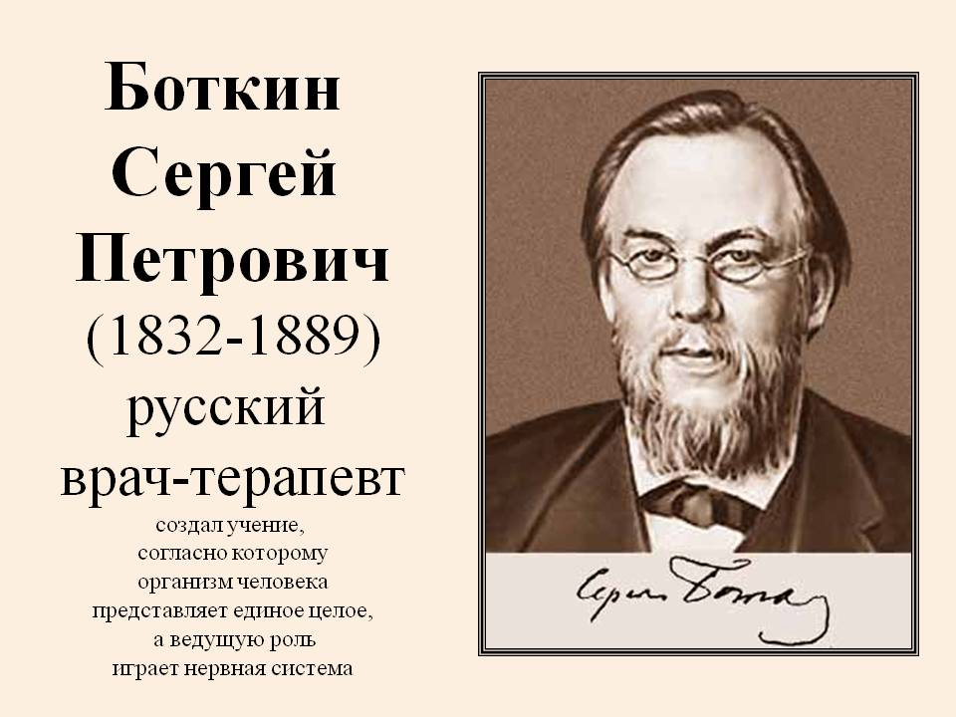

Slide 24
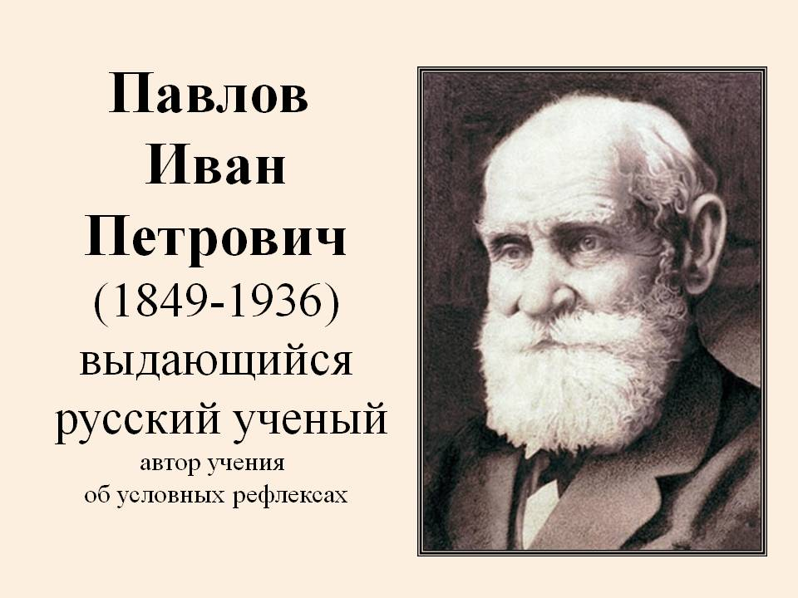

Slide 25
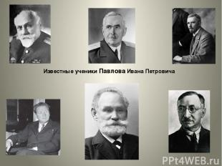
Леон Абгарович Орбели
Константин Михайлович Быков
Борис Петрович Бабкин
Пётр Кузьмич Анохин
Петр Степанович Купалов

Slide 26
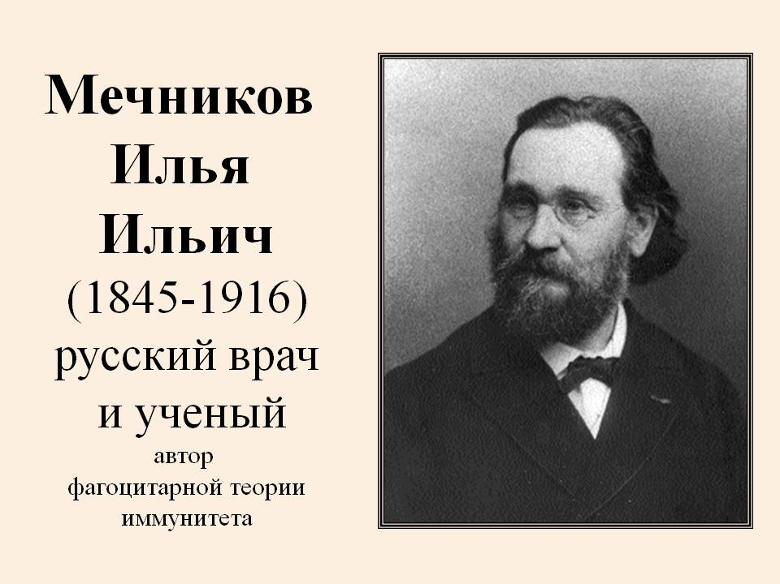

Slide 27
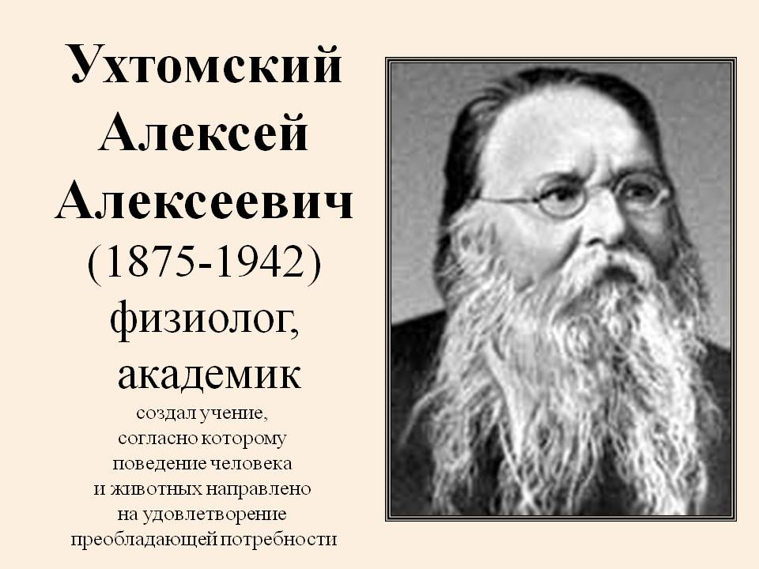

Slide 28
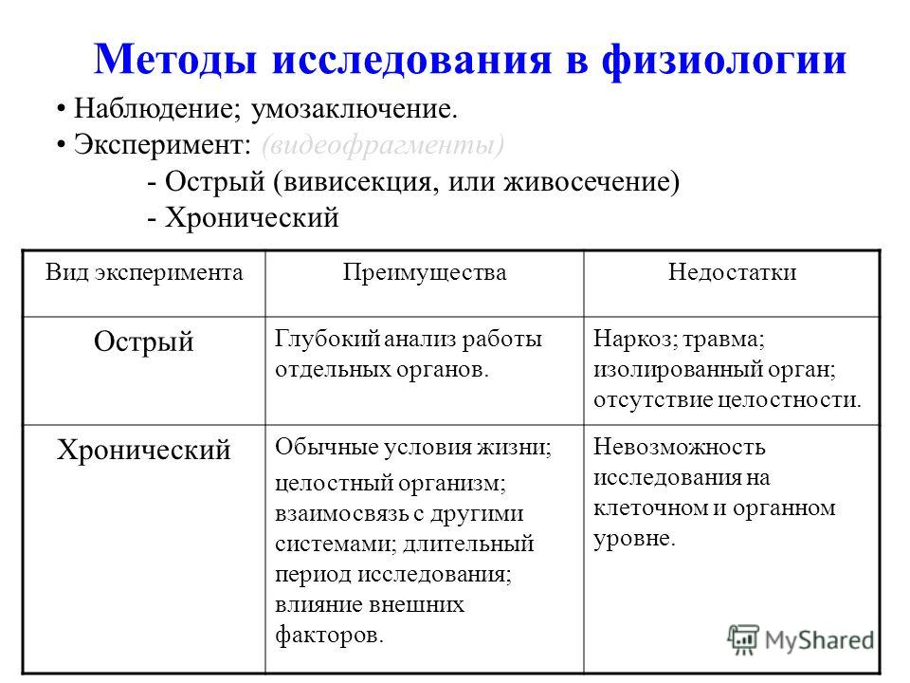

Slide 29
Экспериментальные методы:
Экстирпация
Фистульный метод
Метод катетеризации
Метод денервации
Методы, основанные на использовании инструментов и оборудования.

Slide 30
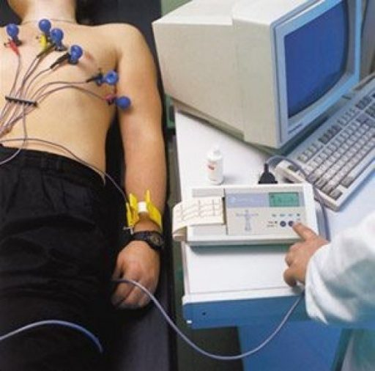
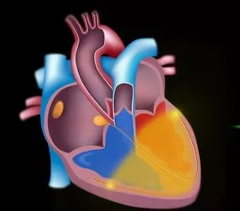
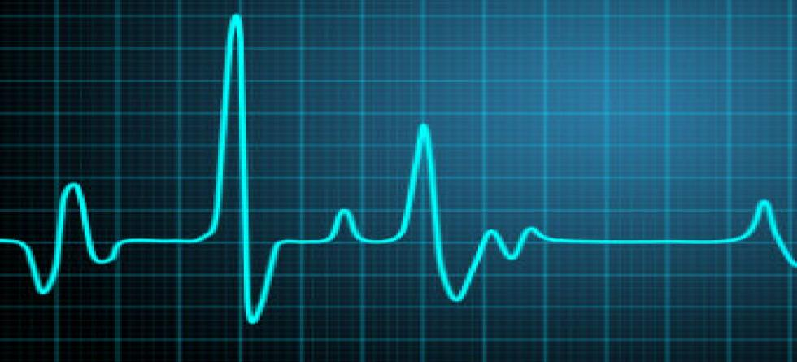
Графическая регистрация
Электрокардиограф

Slide 31
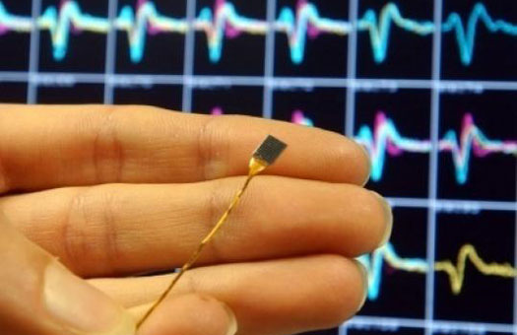
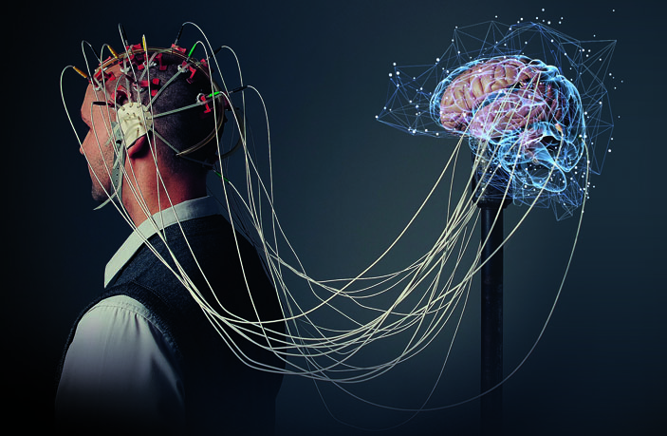
Микроэлектроды

Slide 32
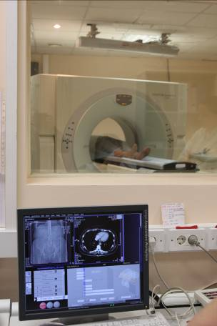
Радионуклидные методы физиологии

Slide 33
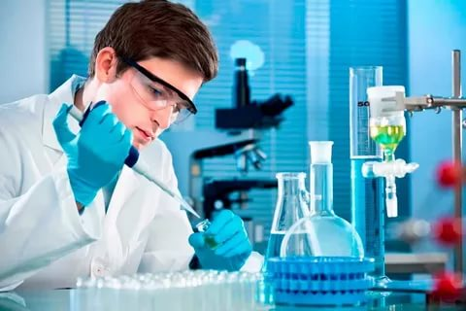
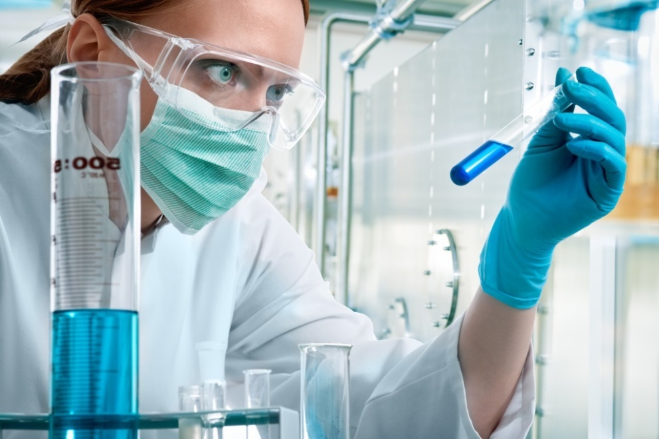
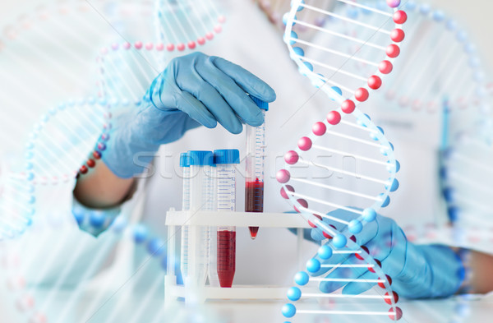
Химические и биохимические методы

Slide 34
Методы патологической физиологии
моделирование (на живом объекте и in vitro)
теоретический анализ.
Клинические исследования:
- биохимические;
- химические;
- физические;
- гистохимические;
- морфологические;
- статистические
и прочие

Slide 35
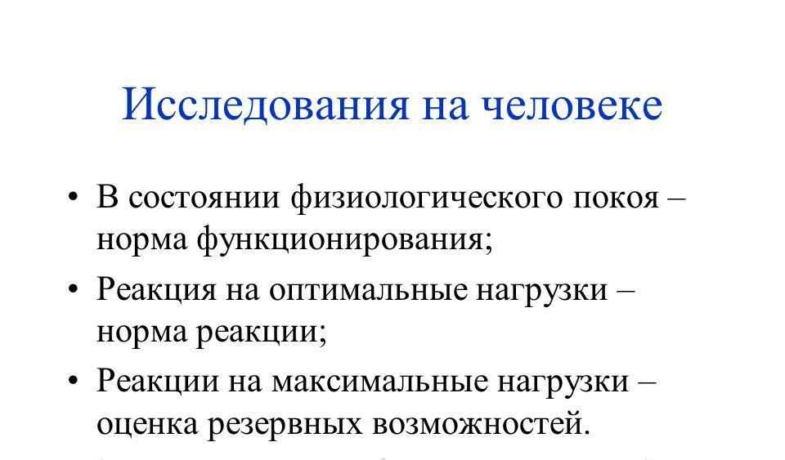

Slide 36
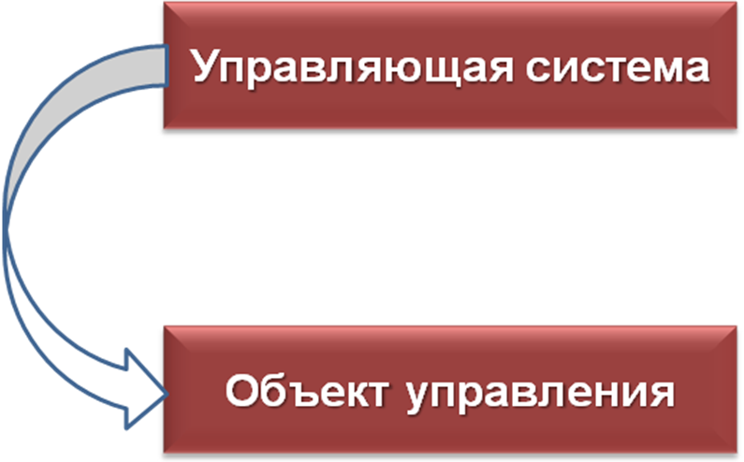
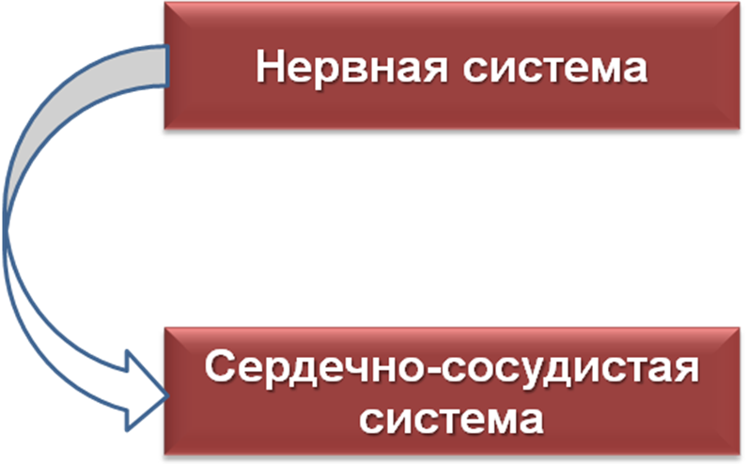
4. Основные понятия физиологии
Функция – проявление строго специализированной деятельности органа или физиологической системы
Регуляция функций - это целенаправленное воздействие одной подсистемы на состояние другой

Slide 37
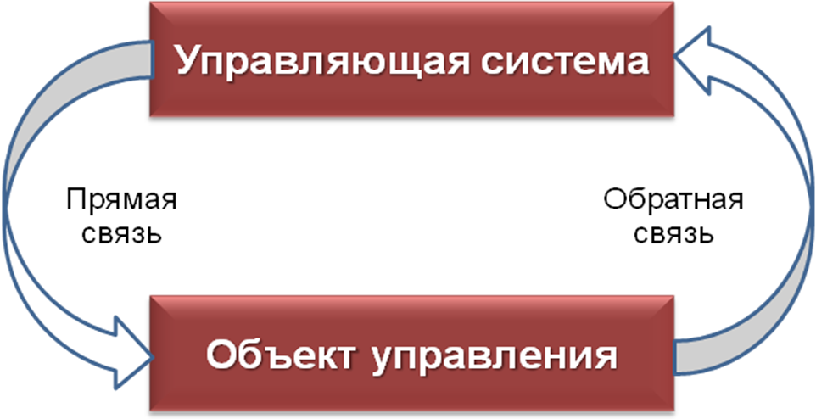
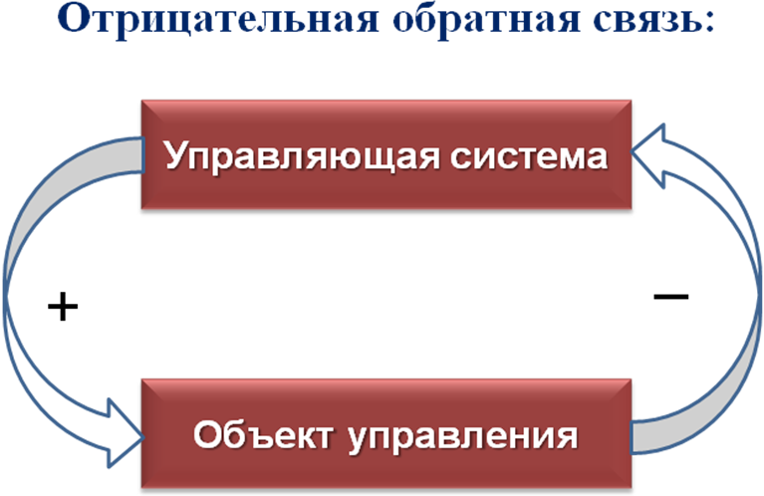
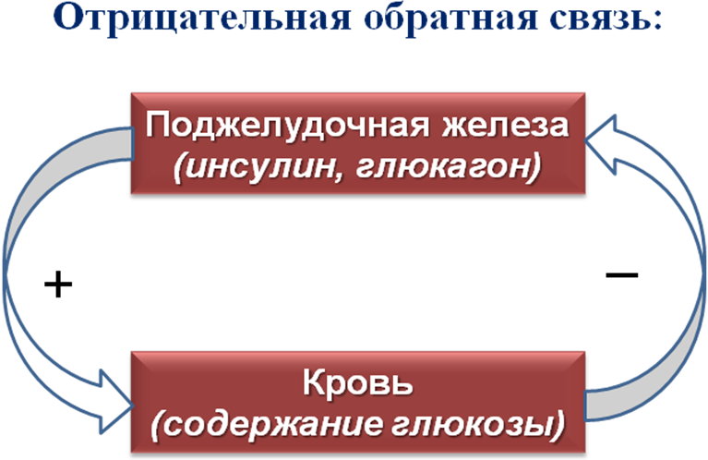

Slide 38
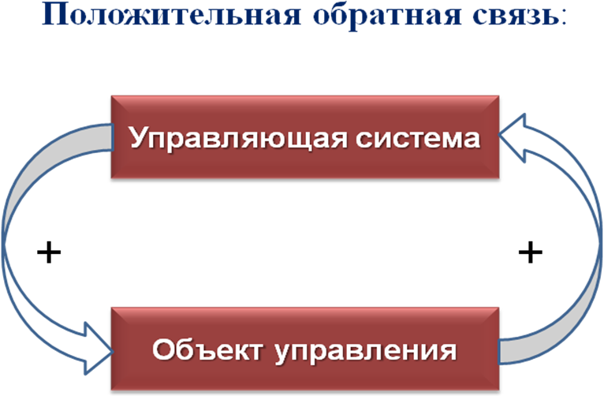
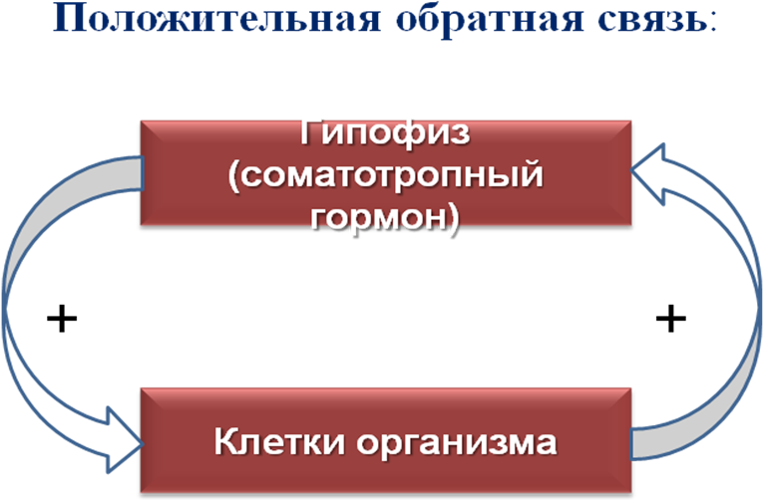
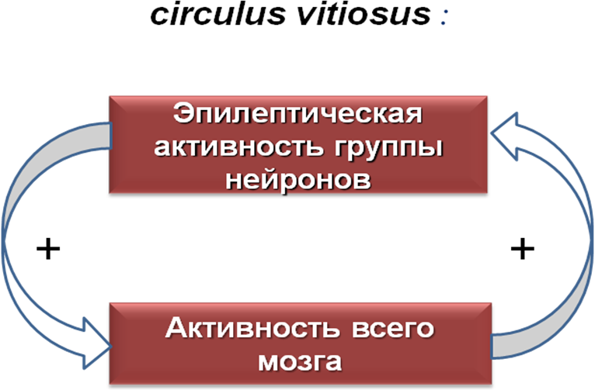

Slide 39
Механизмы управления:
нервные
гуморальные
единая нейро-гуморальная система регуляции
Функциональная система – это динамическое структурно-функциональное образование, работа всех элементов которого направлена на достижение полезного для организма в целом результата

Slide 40
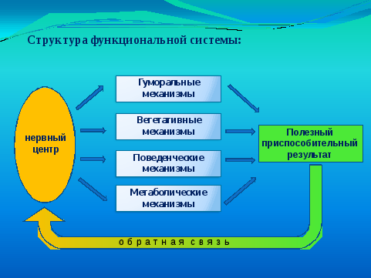

Slide 41
Свойства функциональных систем:
динамичность – одни и те же органы и ткани входят в состав различных систем;
способность к саморегуляции – системы изменяют свою работу (распадаются) после достижения требуемого результата;
наличие обратной связи, которая обеспечивает регуляцию системы.

Slide 42
Адаптация – процесс приспособления организма к меняющимся условиям среды – общеприродным и производственным, социальным.
Адаптацией называют все виды врождённой и приобретённой приспособительной деятельности организмов с процессами на клеточном, органном, системном и организменному уровнях… Адаптация поддерживает постоянство внутренней среды организма, то есть гомеостаз.
Гомеостаз – совокупность скоординированных реакций организма, направленных на поддержание постоянства внутренней среды организма.

Slide 43
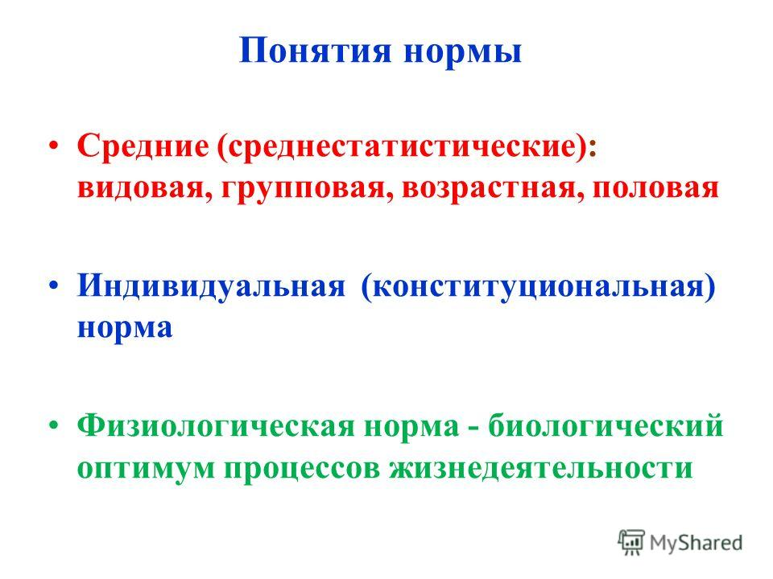
Физиологическая норма – это среднестатистический показатель параметров и характеристик жизнедеятельности здоровых людей, а также интервалы, в пределах которых они изменяются в соответствии с гомеостазом.

Slide 44
Принципы регуляции физиологических функций
•Множественность регуляторных контуров. Одиночных регулирующих контуров в живых структурах не существует, практически всегда имеются комплексы взаимодействующих между собой механизмов внутри одиночной клетки, внутри органа или системы органов и на уровне организма.
• Избыточность гомеостатического регулирования зависит от важности жизненного параметра. Чем более важен жизненный показатель, тем больше систем в организме используется для его регуляции.

Slide 45
Иерархия. Среди различных регуляторных контуров наблюдается иерархичность. Например, гипоталамус контролирует эндокринные функции клеток передней доли гипофиза, тропный гормон которой (АКТГ) в свою очередь контролирует функцию коры надпочечников, а выделяемый последней кортизол, принимает участие в поддержании (в дополнение к инсулину) уровня глюкозы в крови.
• Приоритеты. Поддержание постоянства внутренней среды — более важная задача, чем интересы клетки, группы клеток или отдельного органа.

